Slide 1


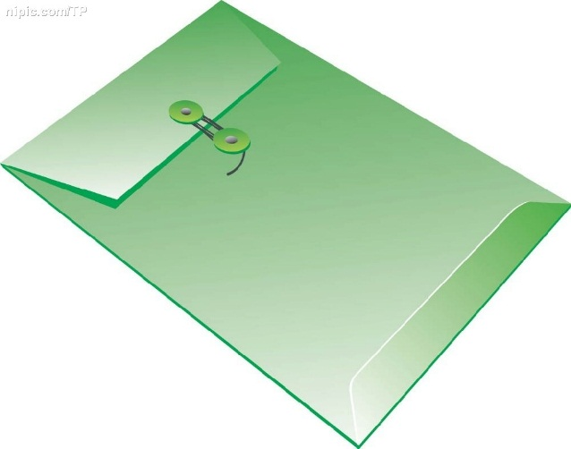

2.1 算法的概念
第2章 程序设计初步
Language Programming

Slide 2
本章获得的能力
1. 了解、掌握算法的基本概念及作用。
2. 了解累加算法、累乘算法、擂台算法、选择排序法等常用算法。

Slide 3

导引：算法的作用
解决如何从现实问题到程序。
解决
方案
程序
现实
问题

Slide 4

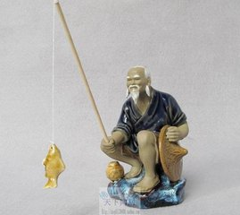
禅者与蝎子的故事
恒河故事告诉我们：
做事的方法,往往比事情本身更重要
Notes:
话说一个禅者在恒河边打坐时，连续三次伸手救起掉在水里的蝎子，每次都被蝎子的毒刺蜇了一下，当他第四次伸出已经肿起来的手去捞蝎子时，旁边的渔夫说：“你真蠢，难道不知道蝎子会蜇人？”，说着把一个干枯的枝条递到他手上。禅者用这枝枯枝捞起蝎子，放到岸边。这回，他的手没有再被蜇。渔夫笑着说：“慈悲是对的，既要慈悲蝎子，也要慈悲自己，但慈悲要有慈悲的手段”。

Slide 5
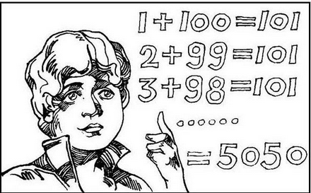

高斯的故事
解决问题的方法
比事情本身更重要
高斯是德国著名的大科学家，他最出名的故事就是在他10岁时，小学老师出了一道算术难题：计算1＋2＋3＋……＋100＝？
高斯求和公式=(首项 + 末项)x项数 /2

Slide 6
鸡兔同笼问题
问题：大约在1500年前，《孙子算经》中就记载了这个有趣的问题。书中是这样叙述的：“今有雉兔同笼，上有三十五头，下有九十四足，问雉兔各几何？”
思路: 解一元一次方程
解：
设兔有x只，则鸡有(35-x）只。
4x+2(35-x)=94
x=12
鸡：35-12=23(只），兔：12(只)

Slide 7
/*雉兔同笼参考程序*/
#include<stdio.h>
int main()
{
int heads=35, foots=94; //已知条件
int x; //设兔有x只,则鸡有(35-x）只。
x=(foots-2*heads)/2;
printf("兔:%d只, 鸡;%d只\n", x, heads-x );
return 0;
}
雉兔同笼问题告诉了我们计算机如何解决问题
问题->解决方案->编程

Slide 8

什么是解决方案？
Notes:
新生报到有一个报到流程，计算机做事就是按事先给的流程进行工作。对同一个问题，可有不同的解题方法和步骤。

Slide 9
程序
指对解决方案
的准确而完整
的描述，是解
决问题的一系
列指令。
算法
广泛地说算法
就是解决问题
的方法和步骤。
解决方案
著名的计算机科学家尼古拉斯·沃斯曾提出：程序=数据结构+算法。
凭借这句话获计算机图灵奖
Notes:
新生报到有一个报到流程，计算机做事就是按事先给的流程进行工作。对同一个问题，可有不同的解题方法和步骤。

Slide 10
2.1 算法的概念
从程序设计的角度过来看：算法（Algorithm）是指对解题方案的准确而完整的描述，是解决问题的一系列指令。
对同一个问题，可有
不同的解题方法和步骤。
如： 求
方法1：1+2+3+4+…100 加99次
方法2：(1+100)+(2+99)+…+(50 +51)=101*50
加50次，乘1次
Notes:
对同一个问题，可有不同的解题方法和步骤。

Slide 11
【例2-1】求s=1+2+3……100的和。
1．问题分析：
（1）已知条件为：n=100；
（2）希望输出的结果：s=1+2+3……100；
（3）累加算法。

Slide 12


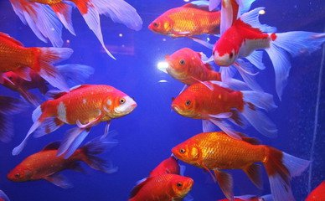
笨笨的累加算法：
S1：设s=0；
S2：设i=1；
S3：求s+i，和仍放回变量s中，即s=s+i；
S4：i的值加1，即i=i+1；
S5：若i≤100，返回S3，否则，算法结束,此时s的值就是1+2+3……100的和。
S6：输出s。

Slide 13
算法 程序
/* 累加求和1+2=3+…+100*/
1．#include <stdio.h>
2．int main()
3．{
4． int s=0,i=1;
5． while(i<=100)
6． {
7． s=s+i;
8． i++;
9． }
10． printf("s=%d\n",s);
11． return 0;
12．}

Slide 14
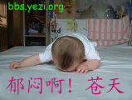
笨笨的累乘算法：
【例2-2】求1×2×3×4×5
基于人的思维：
步骤1：先求1×2，得到结果2
步骤2：将2再乘以3，得到结果6
步骤3：将6再乘以4，得24
步骤4：将24再乘以5，得120
如果要求1×2×…×1000，则要写999个步骤

Slide 15
基于计算机思维：设两个变量 p 和 i, p 作被乘数，i 作乘数。
24
1
6
p
2
120
具体步骤：
4
6
2
3
5
i
S1：使p=1,i=2;
S2：使p×i，乘积仍放在变量p中，即 p=p×i
S3：使i的值加1，即i=i+1。
S4：如果i≤5，返回S2；否则，算法结束。
S5：输出p的值，即5!。
算法简练

Slide 16
算法 程序
#include <stdio.h>
int main()
{
return 0;
}
P称为累乘器
………
int i=2,p=1;
do
{ p=p*i;
i=i+1;
} while (i<=5);
printf(“5!=%d\n",p);
S1
………
S2
………
i称为计数器
S3
………
S4
………
S5
Notes:
VC设置字体：工具- 》选项-大小

Slide 17
2.1 算法的概念
算法特征：
有穷性
确切性
≥0个输入
有输出
可行性
具有五个重要的特征：
1、有穷性： 一个算法必须保证执行有限步之后结束；
2、确切性： 算法的每一步骤必须有确切的定义；
3、输入：一个算法有0个或多个输入。所谓0个输入是
指算法本身设定了初始条件；
4、输出：一个算法有一个或多个输出，以反映对输入
数据加工后的结果。没有输出的算法是毫无意义的；
5、可行性： 算法可以解决问题并且能在计算机上运行。

Slide 18
算法与程序的关系
程序，是你告诉计算机的话。
计算机按照“你告诉它的话去执行”。
计算机决不会帮你“想出”解决问题的办法。
在没有找到解决办法之前，不要试图去写程序。
解决
方案
程序

Slide 19
2.2 算法的描述
可以用不同的方法表示算法，常用的有：
自然语言
传统流程图
N-S流程图

Slide 20
1 用自然语言表示算法
容易出现“歧义性”
一老外来华留学4年，主攻汉语。 临毕业，参加中文晋级考试，题量超少，暗喜。再仔细一看， 请写出下面两句话的区别在哪里？
1、冬天：能穿多少穿多少；夏天：能穿多少穿多少。
2、剩女产生的原因有两个，一是谁都看不上，二是谁都看不上。
3、女孩给男朋友打电话：如果你到了，我还没到，你就等着吧；如果我到了，你还没到，你就等着吧。
4、单身的原因：原来是喜欢一个人，现在是喜欢一个人。
用于解决简单问题
老外泪流满面，交白卷，回国了。

Slide 21
2 传统流程图表示算法
美国国家标准化协会ANSI(American National Standard Institute)规定了一些常用的流程图符号：
起止框
判断框
处理框
输入/输出框
注释框
流向线
连接点

Slide 22
程序设计的三种基本结构
成立
p
不成立
A
A
B
B
顺序结构
选择结构
传统流程图

Slide 23
程序设计的三种基本结构
A
A
p
p
成立
不成立
不成立
成立
当型(While型)循环结构
直到型(Until型)循环
传统流程图

Slide 24
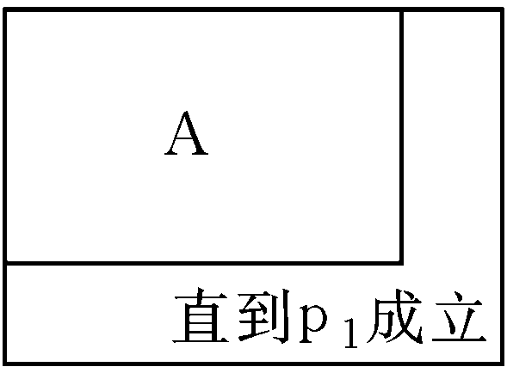
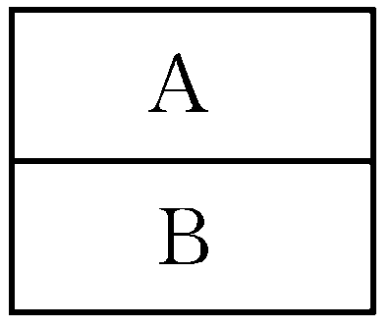
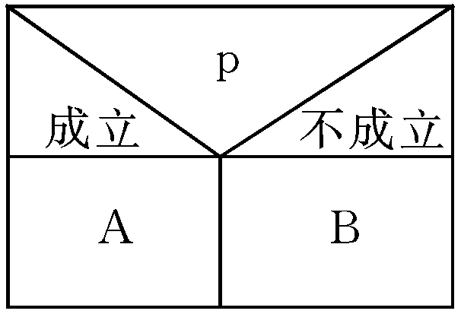
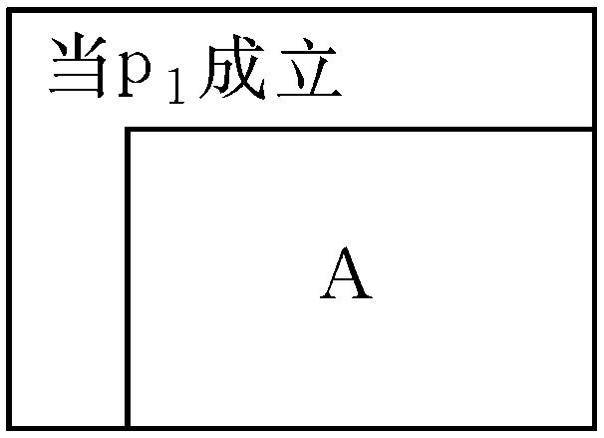
3 N-S流程图表示
(1)顺序结构
(2)选择结构
特点：废除了流程线，结构紧凑
(3)循环结构
只有一个入口、一个出口

Slide 25
2.3 程序设计方法
问题：[例1-4]“勾股定理”
的程序设计是否采用这些方法?
（1）结构化程序设计
在结构化程序设计中，总是按照“先粗后细、先抽象后具体”的办法，对所要描述的解决方案进行穷尽分解，直到分解为顺序、分支、循环三种结构。
（2）模块化程序设计
每个模块完成单一功能，高内聚、低偶合。
（3）自顶向下，逐步细化的设计
面临问题时，先从问题出发，由粗到细，逐步细化。

Slide 26
2.4 软件开发过程
测试与调试
编码
算法设计
问题分析

